Slide 1
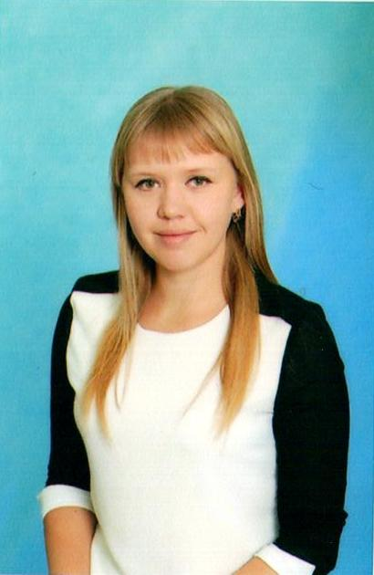
Воспитатель МАДОУ детского сада № 16 курсова кристина андреевна
Образование – среднее - профессиональное, в 2012 году «Свердловский областной педагогический колледж» по специальности «Преподавание в начальных классах», присвоена квалификация «Учитель начальных классов с дополнительной подготовкой в области коррекционно – развивающего образования».
С 2012 года студентка УГПУ по специальности «Управление воспитательной работой». «Правоведение», V курс.
В 2017 году прошла професисональную переподготовку в образовательном центре «Открытое образование», «Педагогика дошкольного образования: педагог дошкольной образовательной организации», 520 часов

Slide 2
Аналитический отчет
за межаттестационный период
2015 – 2017 г.г.

Slide 3
Нормативно – правовые документы
Федеральный закон РФ от 29 декабря 2012г. № 273-ФЗ «Об образовании в РФ»
Постановление Главного государственного санитарного врача РФ от 15 мая 2013г. № 26 г. Москва «Об утверждении СанПиН 2.4.1.3049-13
Приказ Минобрнауки России от 17.10.2013 № 1155 «Об утверждении федерального государственного образовательного стандарта дошкольного образования»
Профессиональный стандарт. Педагог (педагогическая деятельность в дошкольном, начальном общем, основном общем, среднем общем образовании) (воспитатель, учитель).
Примерная основная образовательная программа дошкольного образования. Одобрена решением федерального учебно-методического объединения по общему образованию (протокол от 20 мая 2015 г. № 2/15)

Slide 4
Цель: создание условий для осуществления полноценного, разностороннего развития воспитанников раннего дошкольного возраста, сохранение и укрепление их физического здоровья, формирование навыков взаимодействия со взрослыми и сверстниками
Задачи:
оптимизировать развивающую предметно – пространственную среду в соответствии с возрастными и индивидуальными особенностями воспитанников;
освоить и внедрить в практику современные педагогические формы, методы и технологии организации образовательной деятельности, основанные на принципах деятельностного подхода с учетом развития самостоятельности и детской инициативы;
реализовать интерактивные формы сотрудничества с родителями (законными представителями), предполагающими совместную творческую, досуговую, оздоровительную деятельность детей и взрослых

Slide 5
Принципы
Индивидуальность
Последовательность
Безопасность
Соответствие условий, требований, методов возрасту и особенностям развития воспитанников
Содействие и сотрудничество взрослых и детей
Системность
Поддержка инициативы

Slide 6
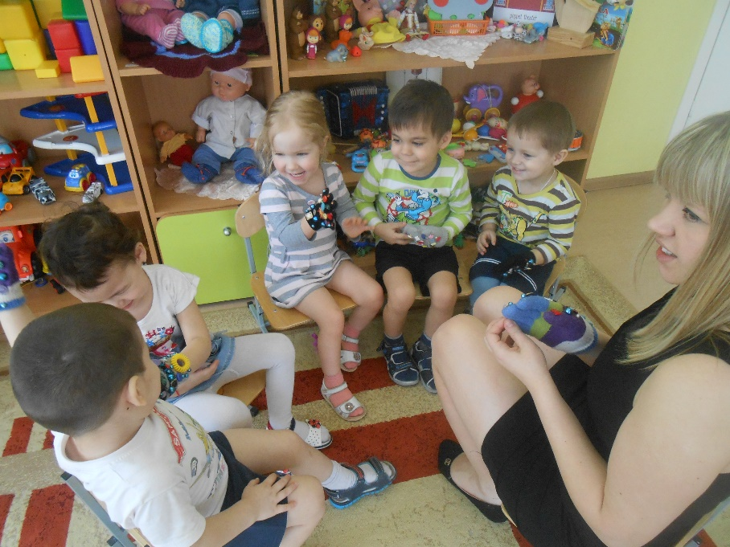
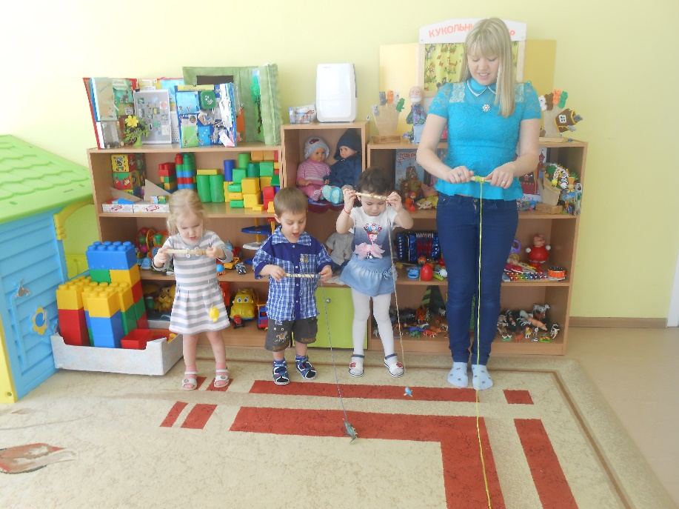
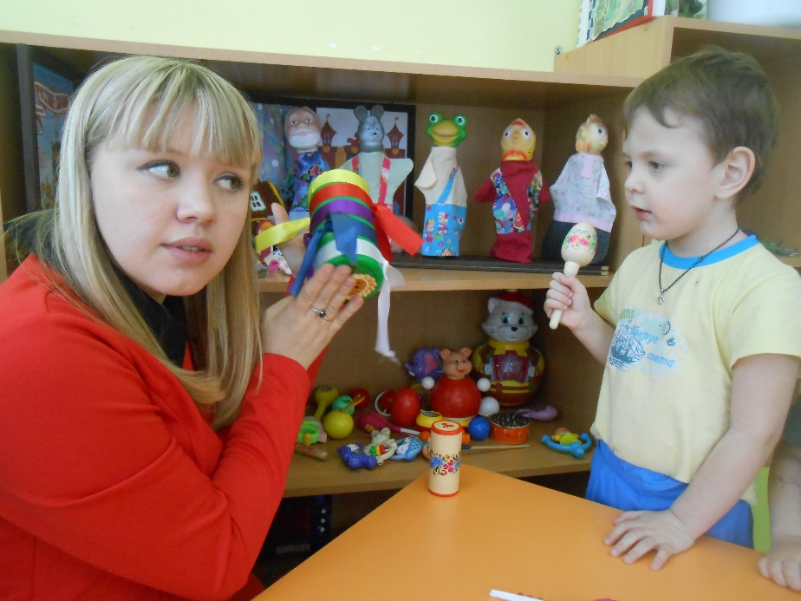

Slide 7
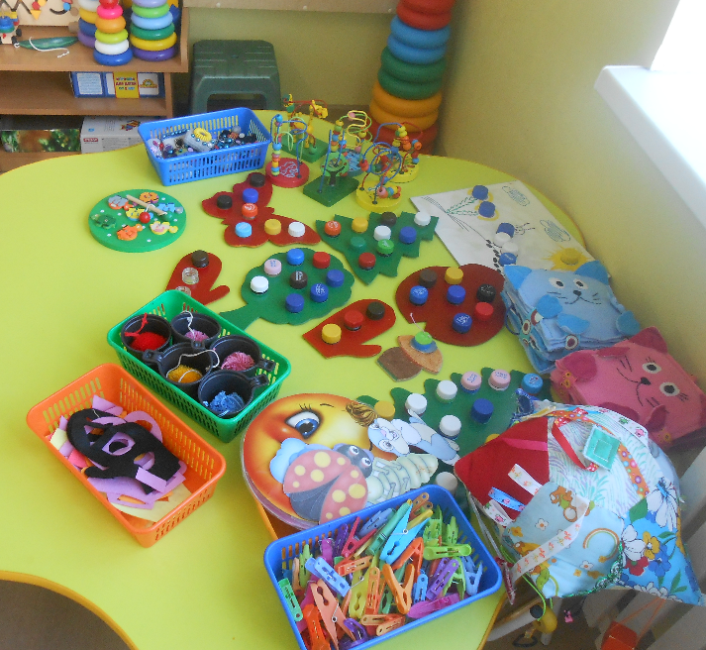
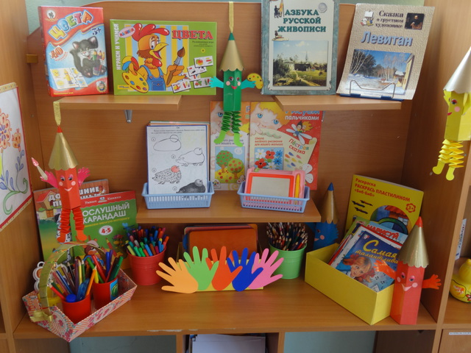
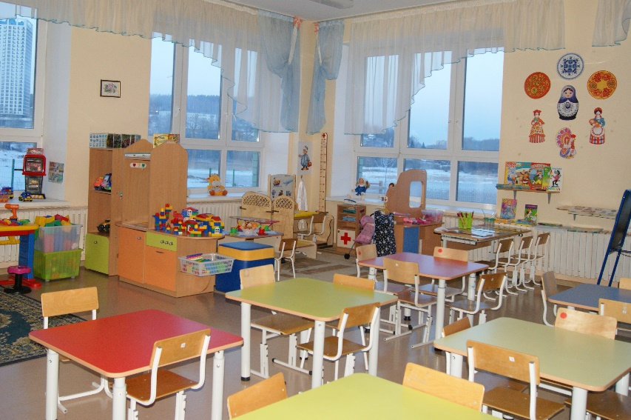
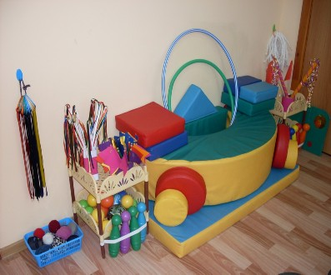
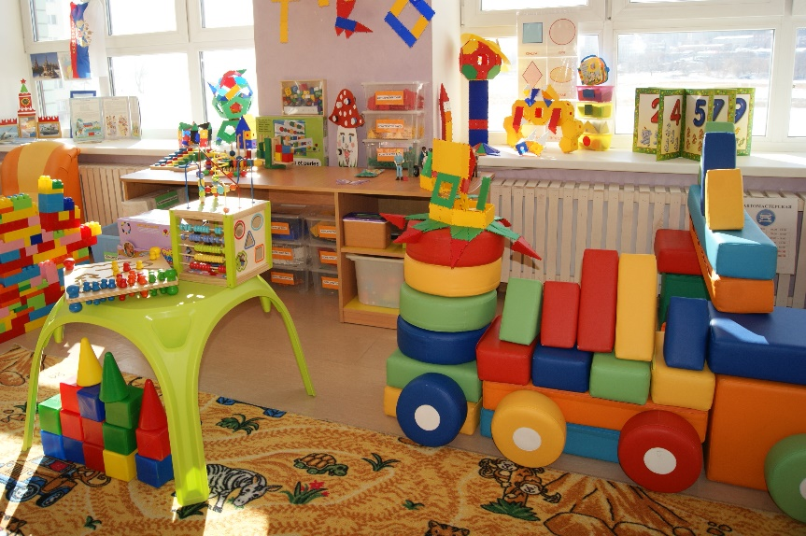
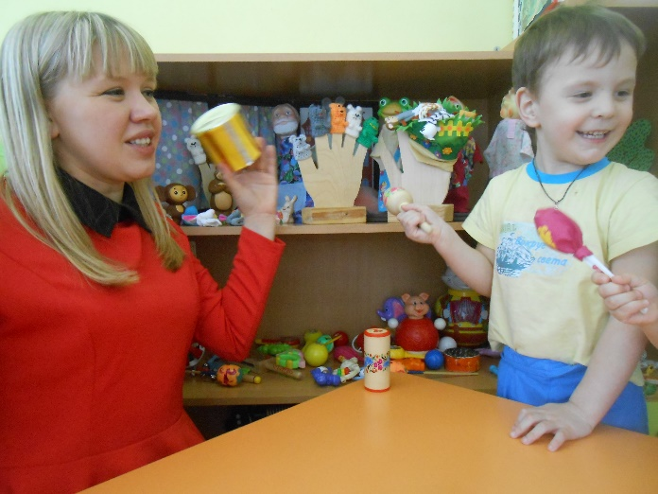
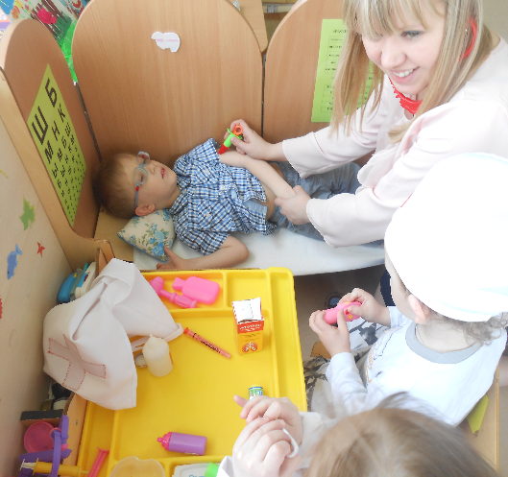

Slide 8
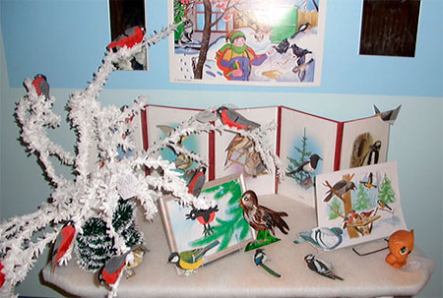
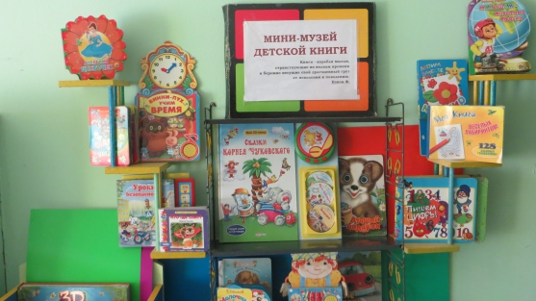
Музейная педагогика (О.В. Дыбина, М.Ю. Коваль)

Slide 9
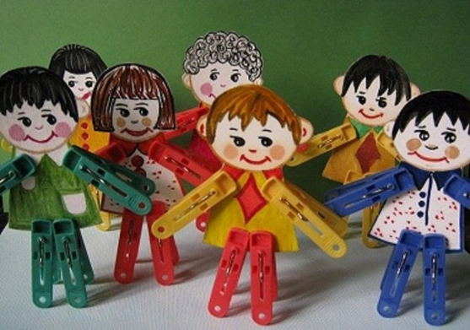
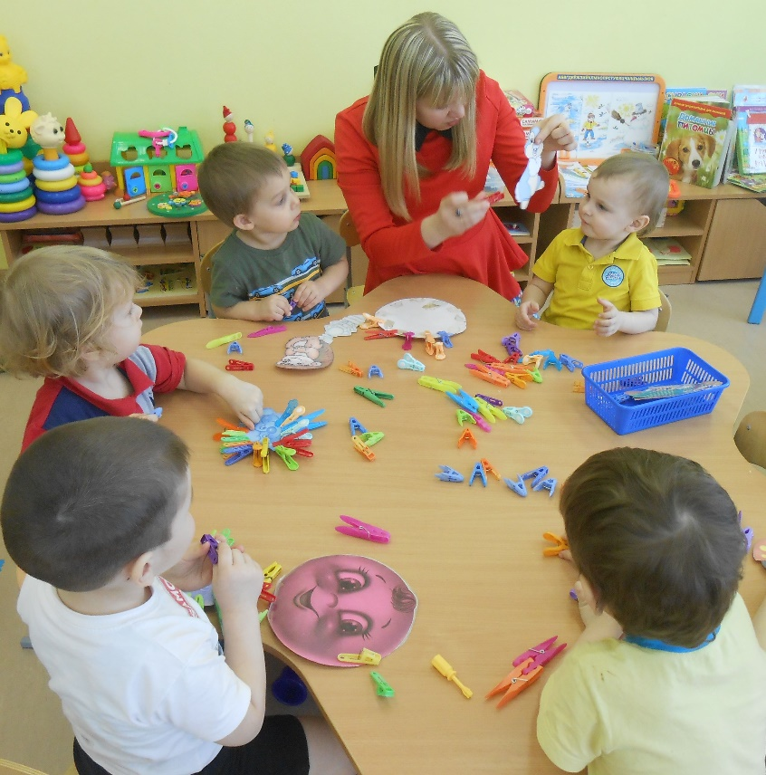
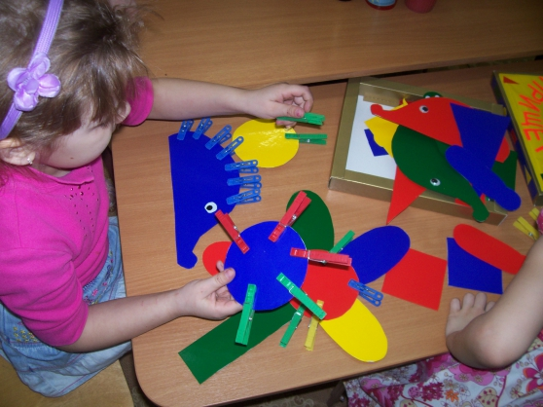
Кортни Милан и Татьяна Пироженко

Slide 10
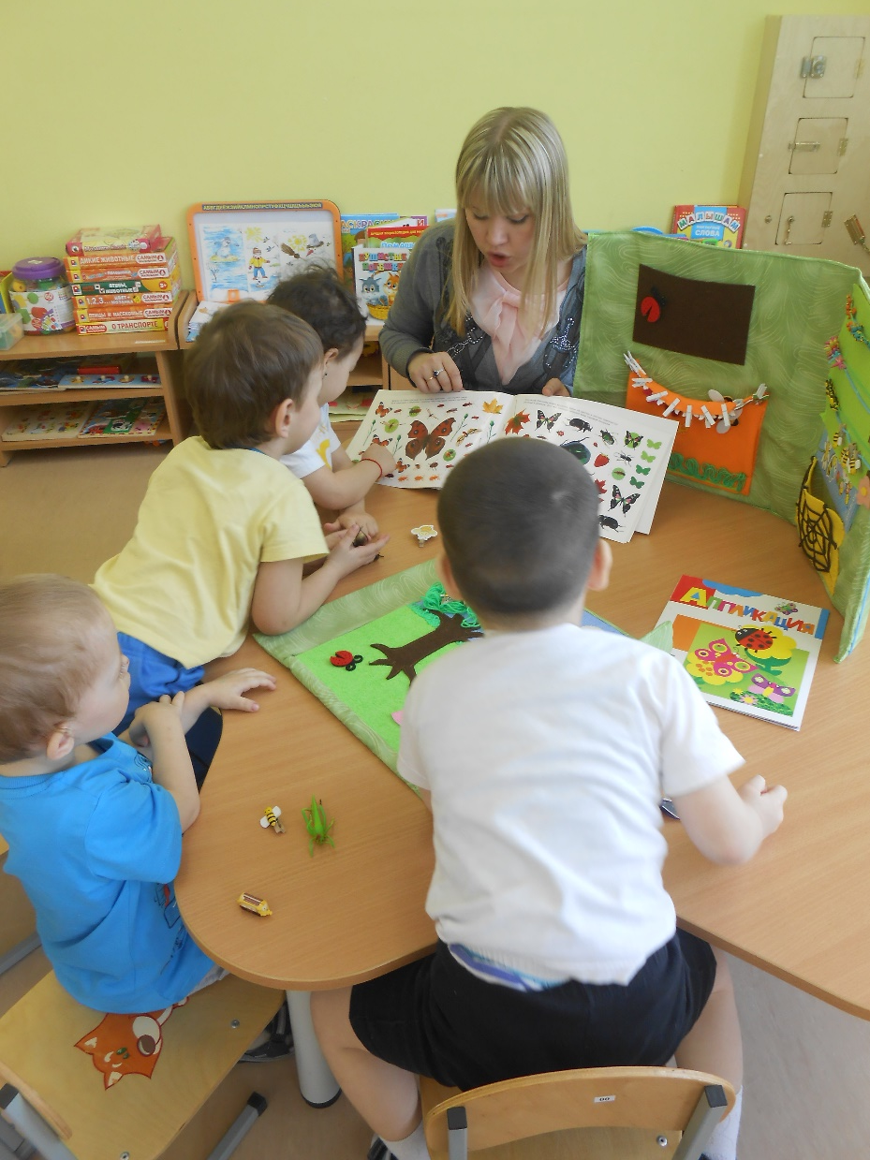
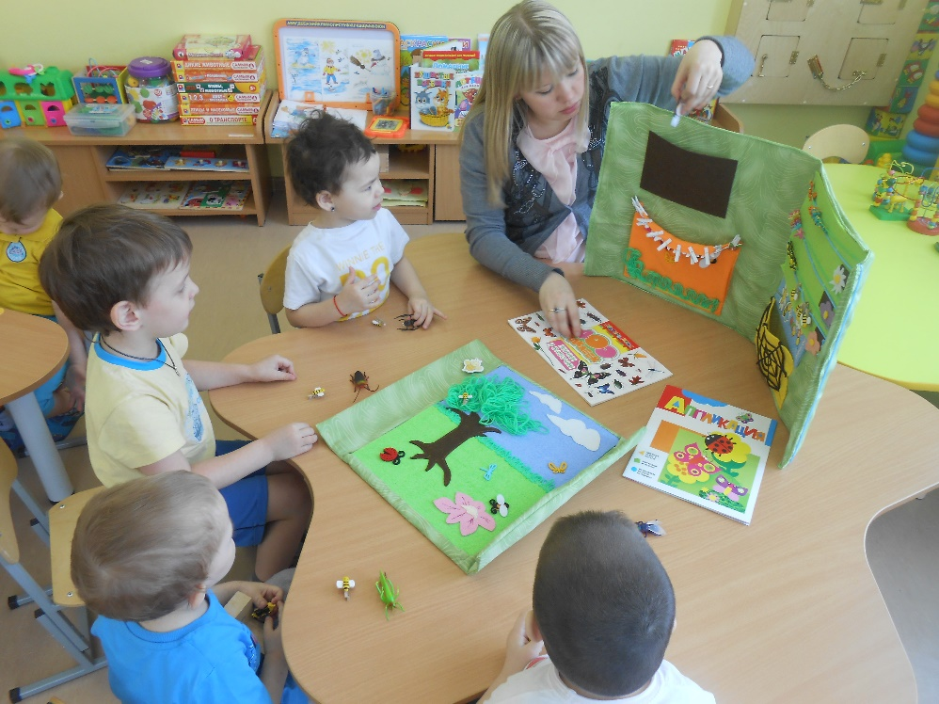
Лэпбук (lapbook) технология (Т. Пироженко)

Slide 11
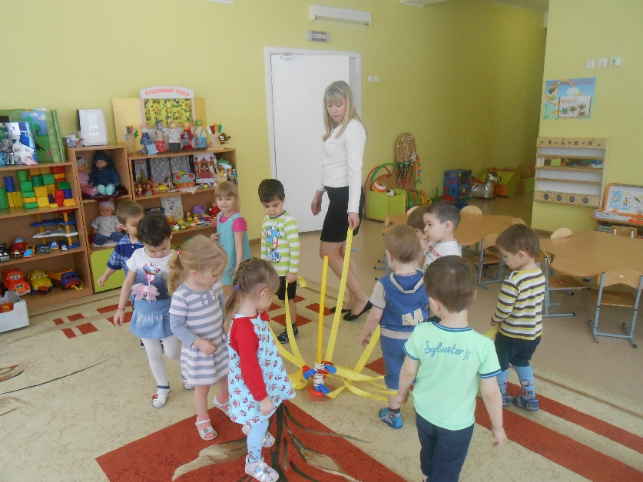
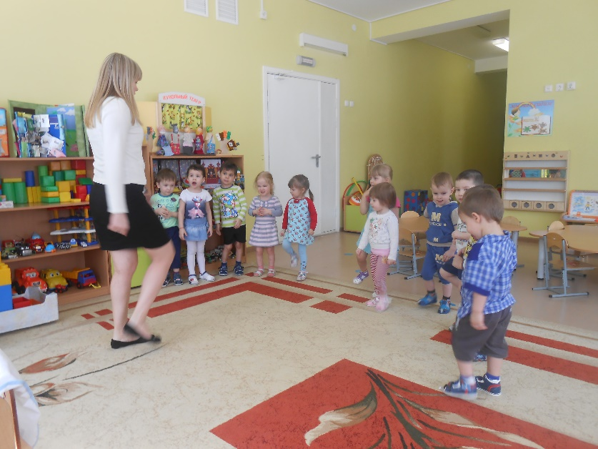
Здоровьесерегающие технологии (А.М. Стрельникова, В.Г. Алямовская)

Slide 12
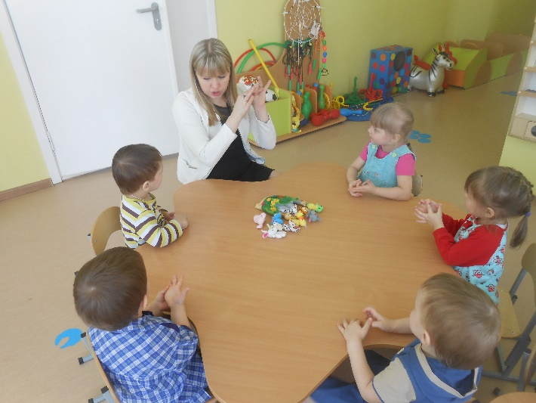
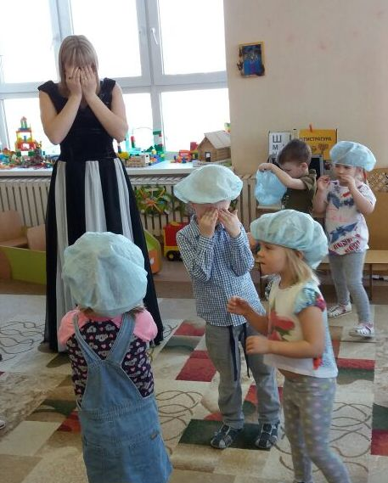
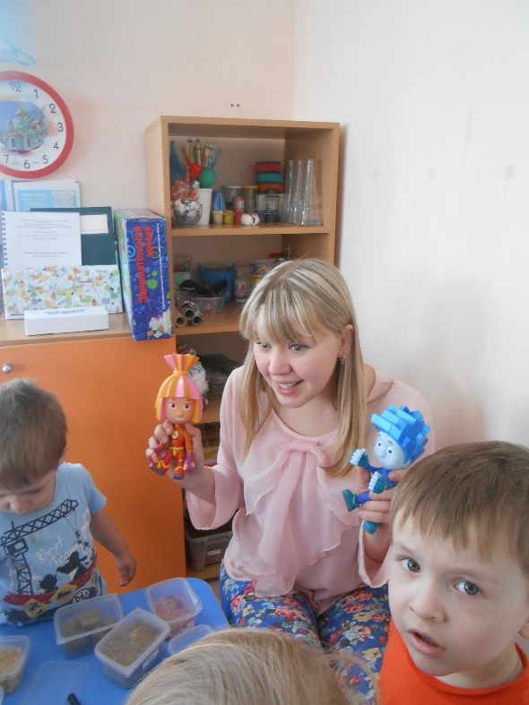
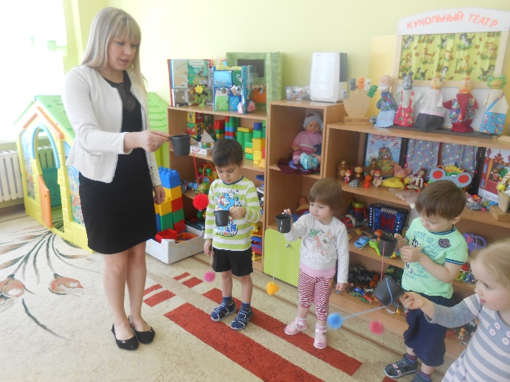
Результат в работе с детьми
улучшилось умение детей соотносить цвет с цветом,
67 % детей подбирают предметы по форме, цвету и размеру,
87 % детей проявляют интерес к стихам, песням и сказкам, рассматриванию иллюстраций.

Slide 13
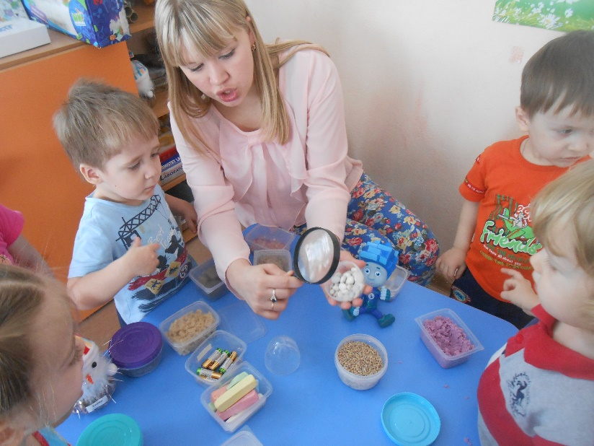
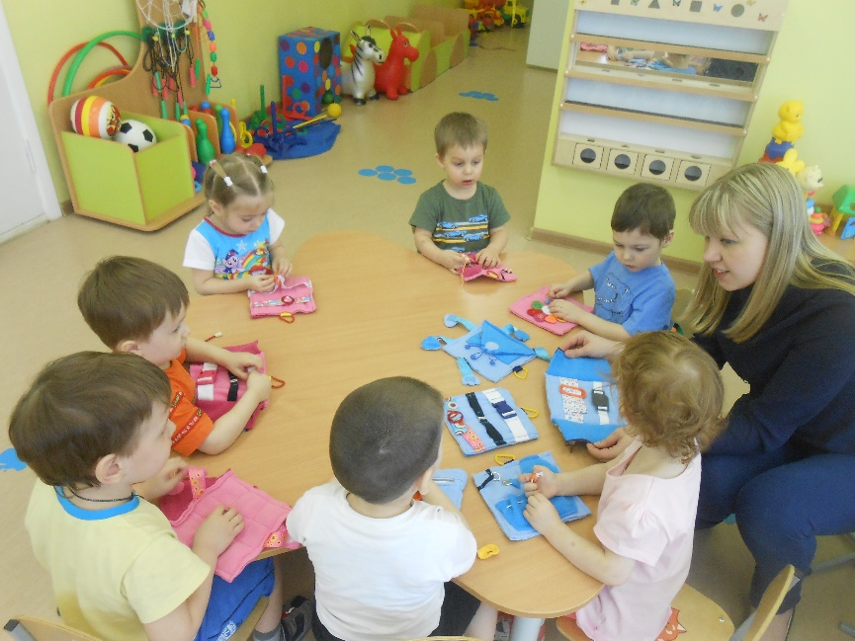

Slide 14
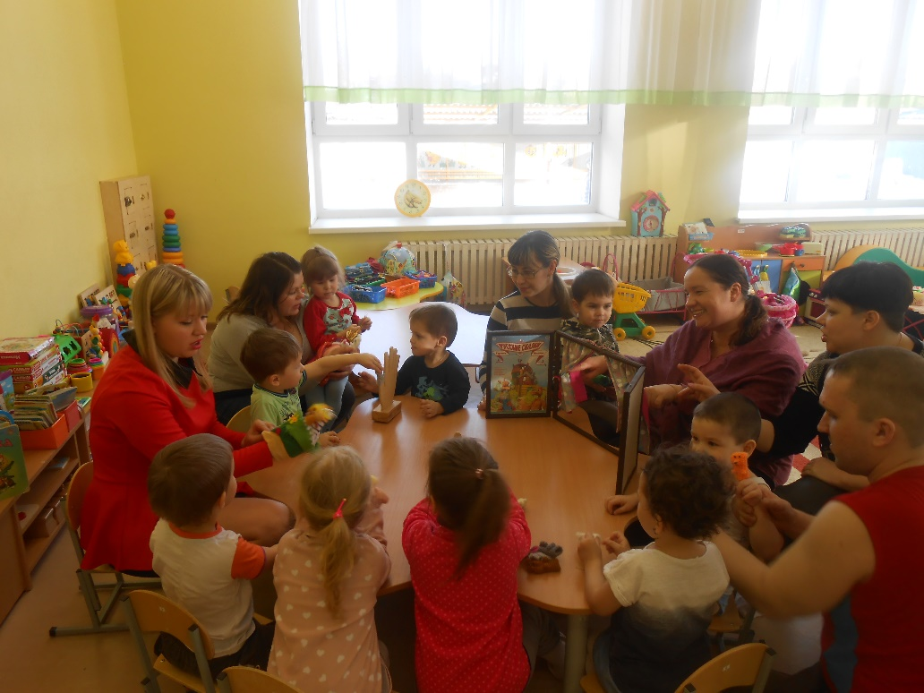
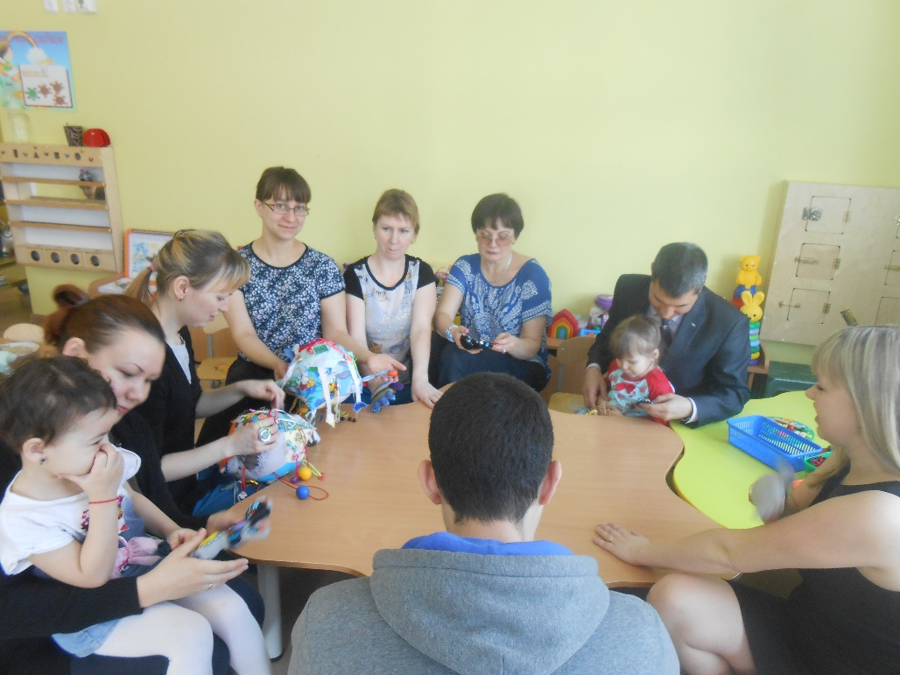
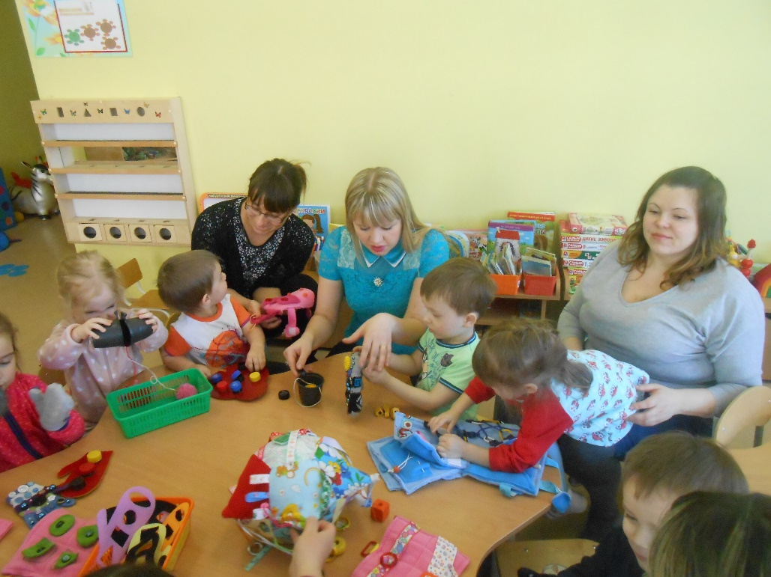

Slide 15
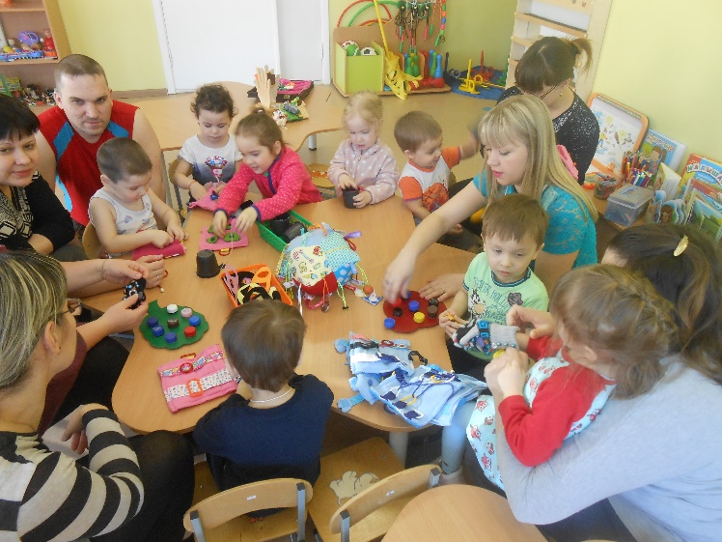
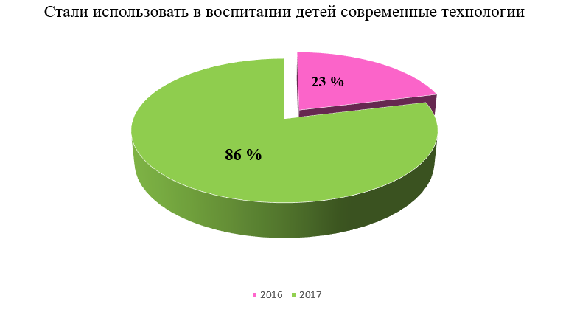
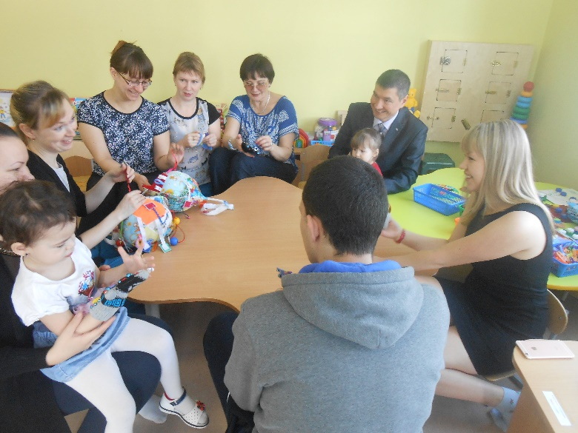
Итог работы с семьей

Slide 16
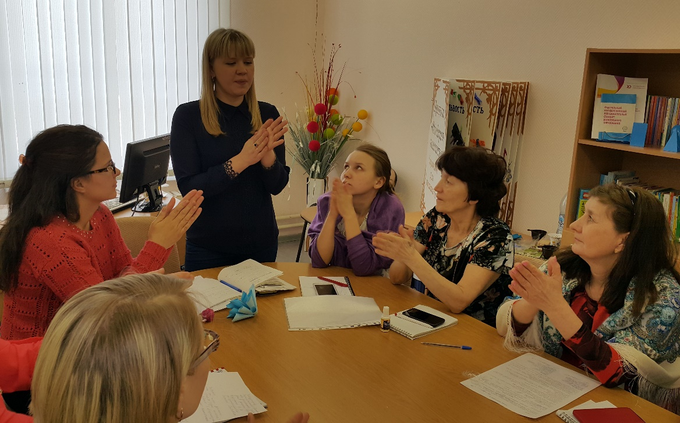
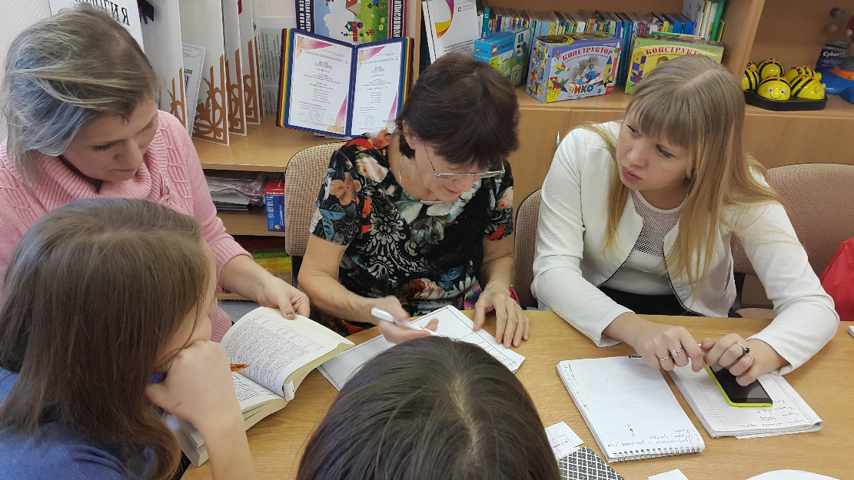

Slide 17
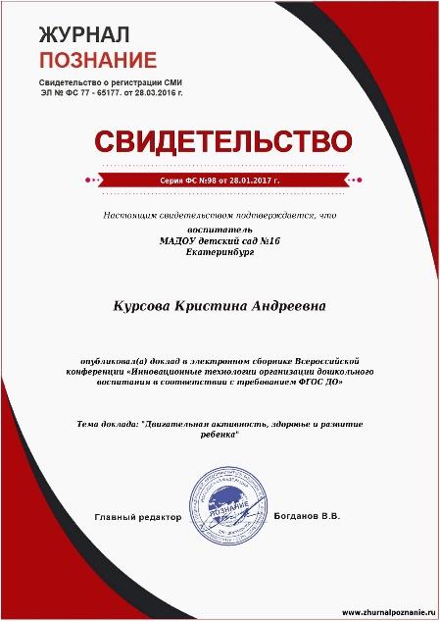
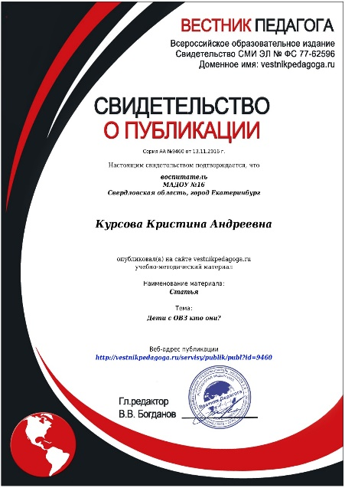
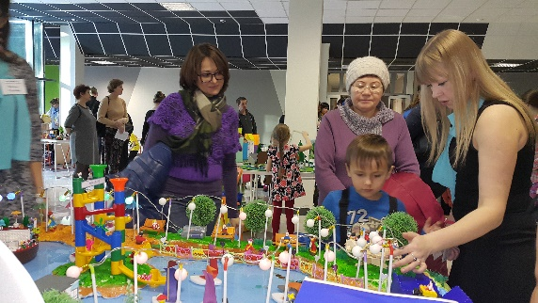
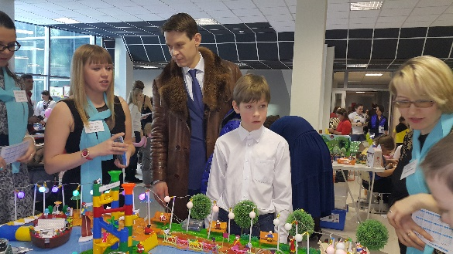

Slide 18
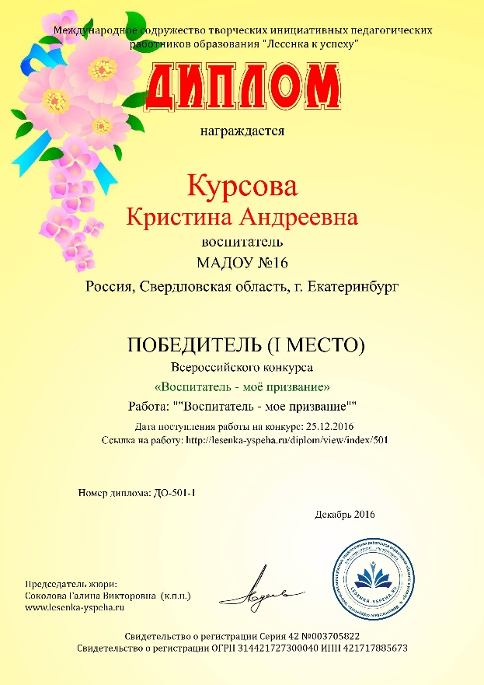
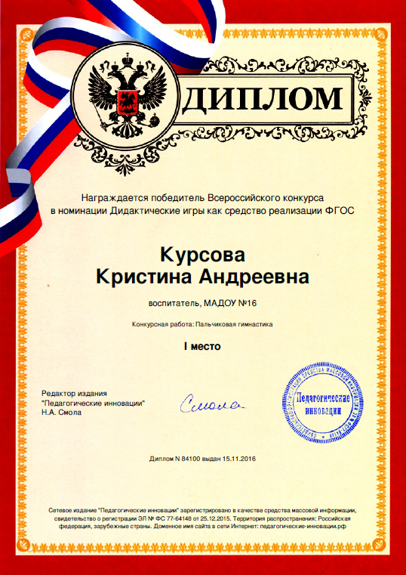
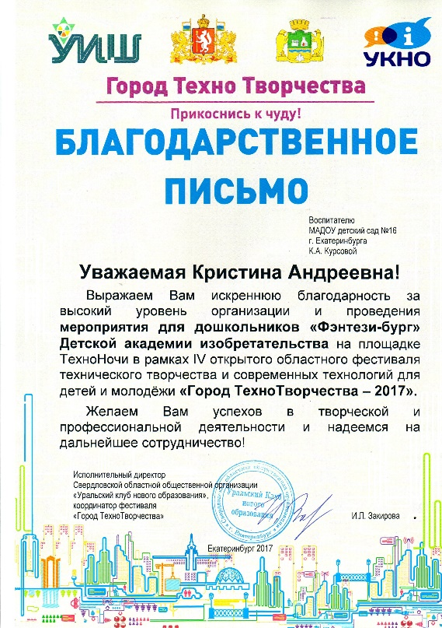
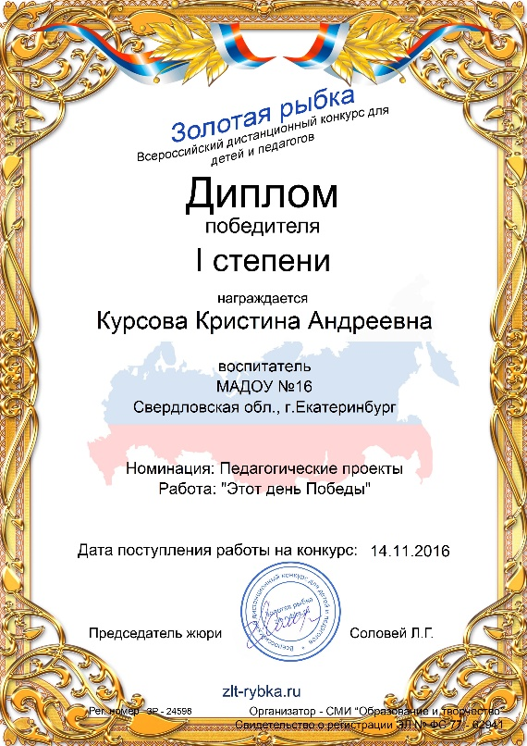

Slide 19
Задачи на следующий межаттестационный период
Разработать комплекс мероприятий по познавательно – исследовательской деятельности с использованием информационно – коммуникационных технологий.
Внедрить в образовательный процесс информационно – коммуникационные технологии, направленные на совершенствование познавательно – исследовательской деятельности воспитанников.
Скорректировать свою педагогическую деятельность, направленную на индивидуализацию и социализацию детей дошкольного возраста средствами современных образовательных технологий. Представить результаты работы педагогическому сообществу на различных уровнях.
Спасибо за внимание

